Slide 1


主从复制源码解析
马士兵教育 老猫

Slide 2

目录
▷ 主从复制概念
▷ 主从复制相关的变量
▷ 主从复制的过程
▷ 设计思想和优势

Slide 3
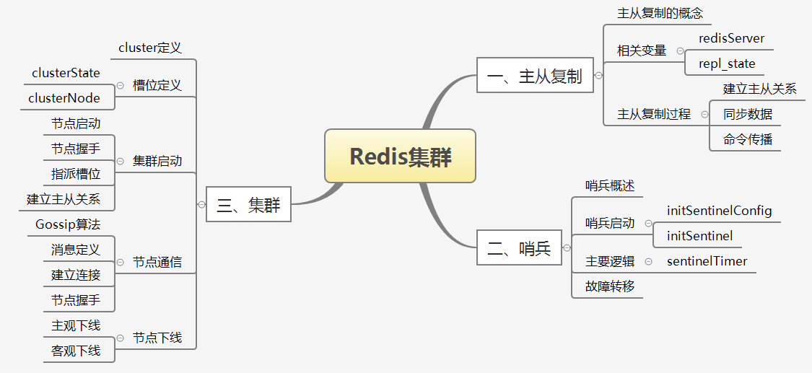
Redis集群

Slide 4
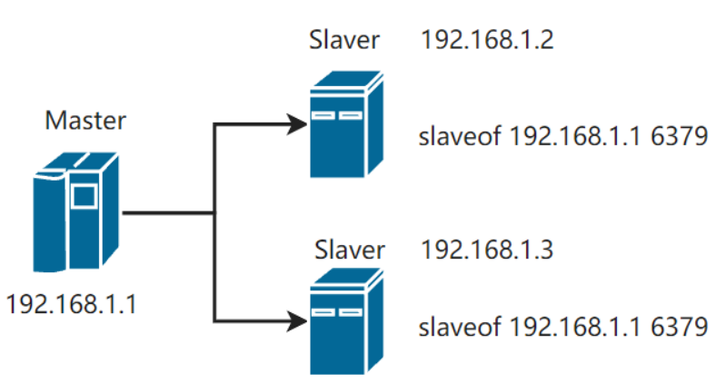
主从复制的概念

Slide 5
主从复制相关的变量
▷ redisServer
▷ repl_state

Slide 6
redisServer
▷ 跟主从复制相关的属性
▷ 解释及代码

Slide 7
repl_state
▷ 从节点状态
▷ 状态机模式

Slide 8
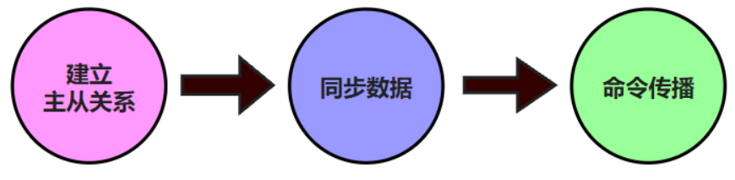
主从复制的过程

Slide 9
主从复制的过程
▷ 建立主从关系
▷ 同步数据
▷ 命令传播

Slide 10
建立主从关系
▷ slaveof（replicaof）
▷ replicationSetMaster
▷ connectWithMaster
▷ syncWithMaster

Slide 11
slaveof（replicaof）
▷ 开启主从复制功能
▷ slaveof(replicaof) masterip masterport
▷ replicaofCommand

Slide 12
建立主从关系
▷ slaveof（replicaof）
▷ replicationSetMaster
▷ connectWithMaster
▷ syncWithMaster

Slide 13
replicationSetMaster
▷ 设置主从关系
▷ 调用connectWithMaster，发起主从网络连接

Slide 14
建立主从关系
▷ slaveof（replicaof）
▷ replicationSetMaster
▷ connectWithMaster
▷ syncWithMaster

Slide 15
connectWithMaster
▷ 两个地方调用
▷ 设置syncWithMaster处理器

Slide 16
建立主从关系
▷ slaveof（replicaof）
▷ replicationSetMaster
▷ connectWithMaster
▷ syncWithMaster

Slide 17
syncWithMaster
▷ 从节点进入握手阶段
▷ 利用状态机处理
▷ 调用slaveTryPartialResynchronization函数进行同步数据

Slide 18
主从复制的过程
▷ 建立主从关系
▷ 同步数据
▷ 命令传播

Slide 19
同步数据
▷ 增量同步
▷ 全量同步

Slide 20
主从复制的过程
▷ 建立主从关系
▷ 同步数据
▷ 命令传播

Slide 21
命令传播
▷ 主从数据复制
▷ propagate调用replicationFeedSlaves

Slide 22
设计思想和优势
▷ 主从复制的三个阶段为：建立主从关系、同步数据、命令传播
▷ 主从握手阶段，从节点将自身信息发送给主节点
▷ 主从复制是通过repl_state状态机来进行控制的
▷ 主节点通过将执行的写命令传播给从节点，进行数据复制

